Slide 1
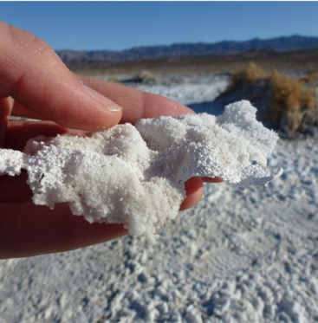
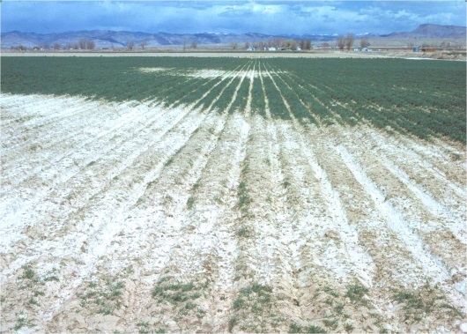
Toprak Tuzluluğunun Mekansal Dağılımının Farklı Enterpolasyon Yöntemleri ile Değerlendirilmesi
AFA ADI : Toprak ve Su Kaynakları
PROĞRAM ADI : Tarımsal Mekanizasyon ve Bilgi Teknolojileri
Proje Özeti
Tuzluluk, kurak ve yarı kurak iklimin hüküm sürdüğü her ülkede olduğu gibi ülkemizde de tarım arazilerinin sürdürülebilirliği önündeki en önemli tehditlerin başında gelmektedir. Özellikle barajların tamamlanması ile birlikte artan sulamalar sonrasında verimli tarım arazilerinde tuzluluk sorunu ortaya çıkmaya başlamıştır. Uygun olmayan sulama yöntemleri ile gereğinden fazla su kullanımı, toprak yapısı, düşük yağış ve yüksek buharlaşma, kalitesiz su kullanımı gibi konular tarım arazilerindeki tuzluluğun başlıca nedenlerinden sayılabilirler. Projenin temel amaçları; Devlet Su İşlerinin (DSİ) Kırıkkale Gelingüllü, Çerikli Sulaması Planlama, Revize, Arazi Sınıflama ve Planlama çalışmalarını yaptığı sahada yer alan toprakların tuzluluk durumunun mesafeye bağlı dağılımının modellenmesi, uygun modelin belirlenmesi ile 6 farklı enterpolasyon yöntemi içersinden en uygun tahmin yapan yöntemin seçimi ve nihayetinde arazideki tuzluluğun değişimini gösteren tuzluluk haritalarının hazırlanmasıdır. Proje sahasında tarımsal üretimi tehdit eden en önemli sorun, tuzluluk ve alkaliliktir. Delice çayının geçtiği bölgelerdeki jeolojik materyalin doğasına bağlı olarak tuz konsantrasyonunun yüksek olması, taban arazide düzenli bir drenaj sisteminin bulunmayışı ve tarımsal uygulamaların yanlışlığı arazilerde çoraklaşmaya neden olmaktadır. Bu kapsamda 2005 tarihine DSİ tarafından alınan 110 toprak örneğine ait veriler ile aynı noktalardan 10 yıl sonra alınacak toprak örneklerinin elektriksel iletkenlik ve diğer özelliklerinin mesafeye bağlı dağılımları modellenerek belirlenecek en uygun enterpolasyon yöntemi ile haritalanacaktır. Bu şekilde çalışma alanındaki tuz konsantrasyonunun zamansal değişiminin de izleneceği çalışmada, tuzluluk sorunu olan lokasyonların tespiti ve gerekli tedbirlerin alınması mümkün olacaktır. Çalışma üç iş paketi içerisinde tamamlanacaktır. İlk iş paketinde, 2005 tarihinde ilk örneklemeleri yapılan aynı noktalardan toprak örnekleri alınacak, ikinci iş paketinde bu toprak örneklerinin laboratuarda analizleri yapılacak ve son iş paketinde ise jeoistatistiksel modellemeler yapılarak alansal dağılım haritalarının yapımında kullanılacak en uygun enterpolasyon yöntemi belirlenecektir.
Çalışma kapsamında toprakların alansal dağılımlarının test edilmesi için farklı enterpolasyon yöntemleri kullanılacaktır. Ters Mesafe Ağırlığı (Inverse Distance Weighting) olarak bilinen yöntemde 5 farklı üssel parametre değeri kullanılarak (IDW1, IDW2, IDW3, IDW4 ve IDW5) alansal dağılım haritaları oluşturulacak ve oluşturulan haritaların doğrulukları tahminlere ait RMSE ve MAPE değeri hesaplanarak karar verilecektir.
Tuzluluk dağılımları için kullanılacak diğer bir yöntem ise Spline'dir. Bu yöntemde de 5 farklı alt versiyon bulunmaktadır. Her bir alt versiyon için ayrı haritalama yapılacak ve doğruluk ölçütleri belirlenecektir.
Enterpolasyon yöntemlerinden en fazla kullanılanları Kriging yöntemleridir. Normal Kriging (Ordinary Kriging), Basit Kriging (Simple Kriging method), Universal Kriging ve Cokriging yöntemlerinin her birinde yer alan 11 adet semivariogram için ayrı ayrı hesaplama yapılacak ve haritalalar hazırlanacaktır.
Çalışma kapsamında her bir toprak katmanındaki tuzluluk değeri ve diğer özellikler için 54 farklı harita hazırlanacak, bunlar içerisinden tuzluluk için en doğru olan seçilecek ve bu haritalar kullanılarak alanda tuzluluk açısından problem olan sahalar belirlenecektir. Bu çalışma sonucu elde belirlenecek enterpolasyon yöntemi benzer ekolojilerde tuzluluk haritalarının hazırlanmasında güvenle kullanılabilecektir. Elde edilen haritalar sorunlu alanların belirlenmesine imkan tanıyacağı gibi, alanda tuzluluğun zamansal değişiminin izlenmesini de mümkün kılacaktır.
Anahtar Kelimeler: Toprak,Tuzluluk, Jeoistatistik, Enterpolasyon, İzleme
Proje No: | TAGEM/TSKAD/15/A13/P08/11
Proje Başlığı | Toprak Tuzluluğu ve Diğer Bazı Toprak Özelliklerinin Mekansal Dağılımının Farklı Enterpolasyon Yöntemleri ile Değerlendirilmesi
Projeyi Yürüten Kuruluş | Tarla Bitkileri Merkez Araştırma Enstitüsü
Projeyi Destekleyen Kuruluş | TAGEM
PROJE Yürütücüsü | Şeydagül Özdemir
Yardımcı Araştırmacılar | K.Aytaç Özaydın Sultan E.Kahyaoğlu Araş.Görevlisi Nurullah Acir Doç Dr.Hakan Arslan Prof.Dr.Hikmet Günal
Başlama-Bitiş Tarihleri | 2015-2017
Projenin Toplam Bütçesi | 100000
Raporun İlgili Olduğu Dönem | 2015

